Slide 1
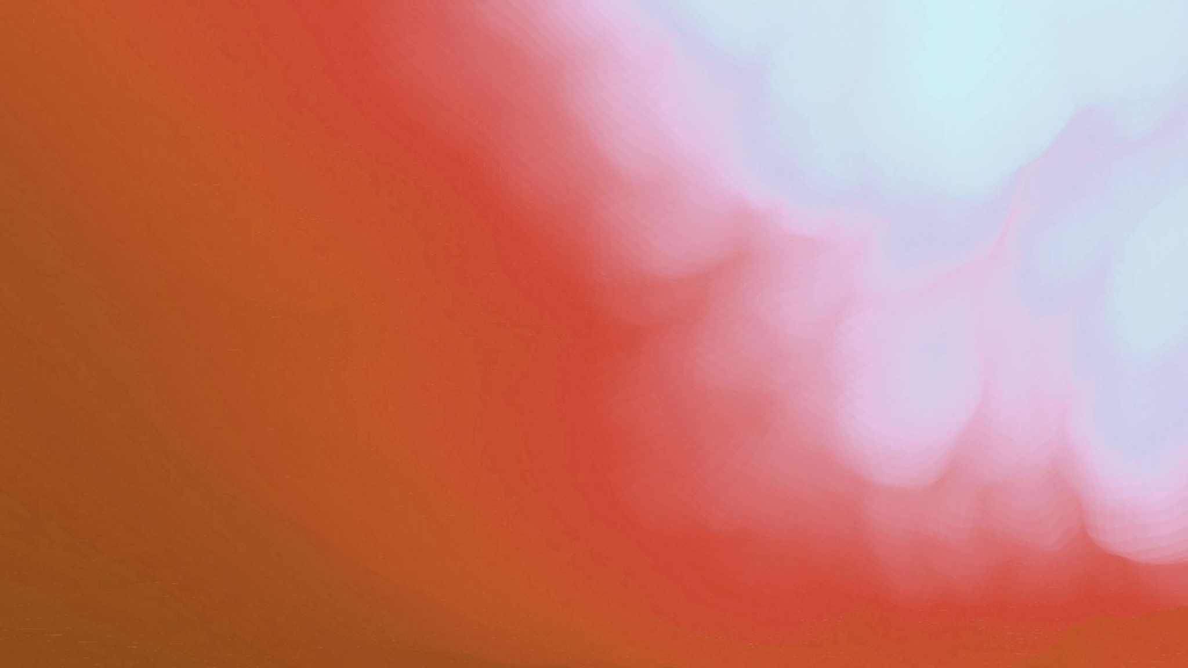
Memoria, narrativas de paz y procesos sociales
EDUCACIÓN PARA LA PAZ Y LOS DERECHOS HUMANOS, LA MEMORIA Y LA CONVIVENCIA DEMOCRÁTICA

Slide 2
¿Impresiones, perspectivas y/o sensaciones respecto al material visual? (Si los hay inicialmente).
Memoria….recordar, historias
Olvido, “olvidar rencores”, “no darle vueltas al pasado”…
Escuchar
Justicia, paz, verdad.

Slide 3
Logros por la memoria desde la presión ciudadana:
Cambio de nombre de calles
Fosas
Bebés
Torturadores, crímenes de lesa humanidad
Reparación
Homenaje/esculturas
Lugares resignificados

Slide 4
La memoria es promovida por un movimiento sociocultural desde la sociedad civil, en el interés de divulgar hechos ocurridos en determinado tiempo. Por eso encontramos en la construcción de la memoria aspectos humanos, culturales y políticos, que deben ser muy claros para poder tener mejor percepción de los hechos vividos y por ende para poder profundizar en la verdad” (Ángela Salazar).
La memoria actualiza una forma –histórica y culturalmente situada– de conocer y dar sentido a las experiencias del pasado (marcos de interpretación); es una herramienta metodológica para reconstruir procesos históricos (fuente) y es entendida también como un factor de transformación y de lucha en las arenas donde se disputan sentidos de pertenencia, proyectos políticos y valoraciones de las diferencias. (Ana Ramos).
La memoria es menos estable que los eventos que recolecta, y el conocimiento de lo que pasó en el pasado está siempre sujeto a la retención subjetiva, la amnesia inocente y la reinterpretación tendenciosa“ (James Brow).

Slide 5
Quizá más eficaz que las publicaciones periódicas u otros documentos escritos fue el rumor, las historias contadas de boca en boca, de generación en generación, lo que se relataba en los hogares o en los vecindarios, lo que se comentaba en las tertulias, en las esquinas o en los atrios de las iglesias. Estas memorias orales permitieron la refiguración de las poéticas y las dramáticas, y convocaron el miedo, la compasión, el terror y eso que la historiografía colombiana ha llamado “los odios heredados”; lo cual permitió que pervivieran, reproduciéndose, ampliándose y resignificándose relatos y memorias cuyas huellas llegan hasta el presente. (María Uribe Hicapié)

Slide 6
“Llegó a la puerta sin que nadie se compadeciera ni lo mirara. Eran tiempos en que no se podía mirar lo que no se debía mirar”.
“Los resuellos del hombre se hacían más fuertes, ya no eran como cosa de él, ya salían huyéndole despavoridos y se oían de lejos. Así y todo, nadie volteaba a mirarlo ni a oírlo”. (Alfredo Molano).
La paz y la memoria: procesos, coyunturas, luchas…
Se reitera lo importante de la obligación del Estado de fortalecer el derecho el acceso a la justicia por parte de las víctimas. Dado que el proceso de transición democrática busca el camino hacia la reconciliación nacional, es necesaria la reparación. Como un patrimonio colectivo de la sociedad, no puede haber democracia sin justicia ni justicia sin verdad ni memoria histórica.(Ángela Salazar).

Slide 7
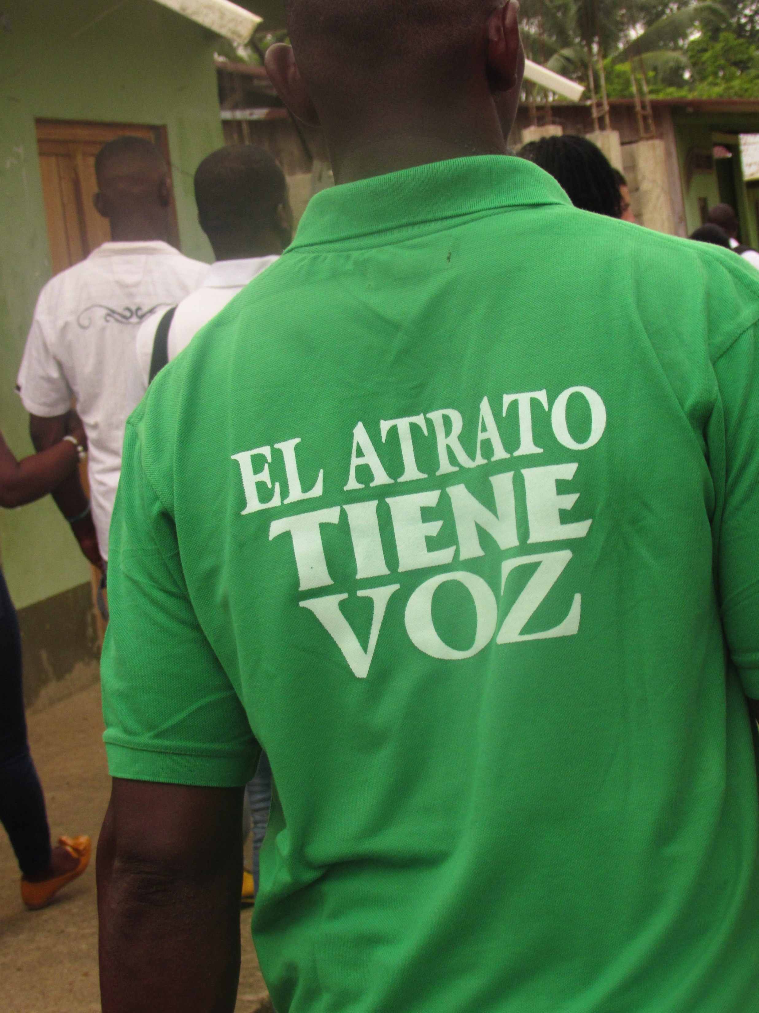
Desafiar la quietud, a la concentración, el anacronismo, oficialidad única.
Mirar de afuera hacia adentro. “Territorio como parte de inscribir la memoria, no solo para recordar sino para poner en su lugar lo que fue afectado por la guerra”.
Una violencia que no se narra con palabras: La violencia del Estado que impone otras nociones de “vivir bien”, basadas en lógicas de control, dependencia productividad, etc.
Memoria/recordar: más bien “repertorios asociados a prácticas cotidianas y resistencia de darle continuidad a ciertos modos de vida.”
Cantar puede ser un trabajo político en torno a la narración de la propia experiencia; también de acompañar a los muertos del pueblo, a los muertos de la guerra y a quienes hacen duelo. La memoria dentro de una praxis que tiene consecuencias; hacer memoria es activar fuerzas, ayudar a morir, ayudar a sentir.
Memoria en movimiento

Slide 8
El gran reto será reconstruir una historia con sentido que recoja matices, expresiones diferenciales, grises y claroscuros, en la cual las gentes de hoy y de mañana puedan inscribir sus historias personales y familiares, y encontrar sentido histórico y dimensión política a lo que les sucedió. Probablemente esa es la razón para interrogar el presente desde el pasado, para reconstruir las huellas dejadas por las guerras civiles en los imaginarios del presente y preguntarse si entre ellas y los conflictos actuales existen hilos de continuidad y pervivencia, ecos, repercusiones, repeticiones distinguibles. (María Uribe Hicapié).
Garantías y reconocimiento de la(s) memoria(s).
OJO: Negacionismo, memorias oficiales, validas, de estado
Participativa, democracia
Contramemorias o ausentes del “poder”.

